Slide 1

























Escuela Normal de Educación Preescolar
MAGNITUDES Y MEDIDAS
Padlet.
FORMA, ESPACIO Y MEDIDA
Alum. Hernández Herrera Victoria #10
Mascorro Arellano Sofia Abigail #11
Montoya Silva Julia Yessenia #12
Reynoso Pérez Nataly Melissa # 13
Sosa Domínguez Verena Concepción #17
Profesor: Oralia Gabriela Palmares Villarreal
31/05/2021 Saltillo, Coahuila

Slide 2
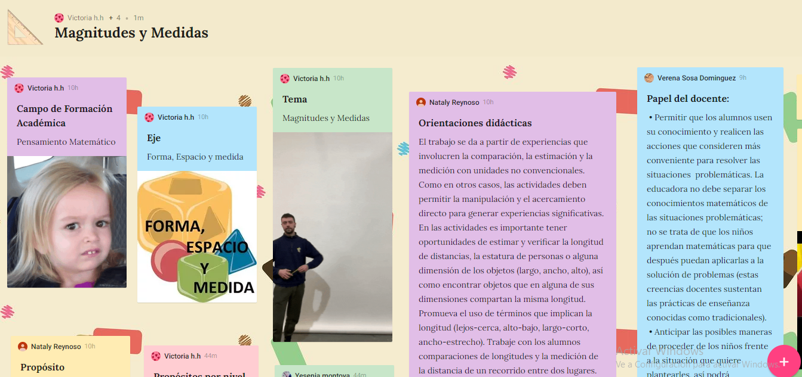
https://padlet.com/hvictoria2702/q0v16fwevnn3h349

